Slide 1



INFORMACIÓN PARA
FAMILIAS
Toda la información del proceso de admisión se encuentra en el Portal de Educación: educa.jccm.es
Recomendamos visita

Slide 2

Normativa
Decreto 1/2017, de 10 de enero (DOCM de 13 de enero).
Orden 5/2017, de 19 de enero (DOCM de 30 de enero) de desarrollo del Decreto.
Orden de 1/2020 de 9 de enero, que modifica la Orden 5/5017. (DOCM 16 de enero).
Resolución de 30 de diciembre de 2020, por la que se publica la convocatoria de admisión de alumnado para el curso 2021/22.
Resoluciones Provinciales de las personas titulares de cada Delegación Provincial sobre áreas de influencia, centros adscritos y vacantes.
Publicaciones Provinciales en el Portal de Educación a partir del 26 de enero.

Slide 3

Plazos y fechas
1. Plazo de Admisión:
      Del 1 al 26 de febrero
2. Plazo Extraordinario:
      A partir del 15 de junio
Desde el 27 de febrero hasta el 14 de junio
NO habrá posibilidad de registro de solicitudes.

Slide 4

Plazo de Admisión:
1 al 26 de febrero
Solicitudes por EducamosCLM educamosclm.castillalamancha.es
Alumnado de nueva incorporación al sistema educativo (3 años).
Alumnado que para cambiar de etapa debe solicitar un centro distinto al actual (paso de un CEIP a un IES – de un IESO a un IES).
Alumnado que solicita un cambio de centro.
Alumnado que se encuentra cursando 4º de ESO y solicita la confirmación de su centro para cursar Bachillerato.
IMPORTANTE
NO HAY QUE REALIZAR SOLICITUD DE ADMISIÓN PARA PASAR DE NIVEL EN EL MISMO CENTRO
EXCEPTO DE 4º ESO A BACHILLERATO
Aquellos solicitantes que deseen un cambio de centro NO deberán consignar su centro actual entre las preferencias de su solicitud. De hacerlo así, perderían su derecho a permanecer en él en caso de no conseguir el cambio esperado, salvo en el caso de solicitar Bachillerato de Artes.

Slide 5


educamosCLM
Toda persona puede registrar una solicitud telemática con su DNI o N. id. Extranjero o Pasaporte (estos últimos deberán aportar toda la documentación que aleguen en los criterios).
Posibilidad de registro en los centros por un funcionario por delegación del director con cita previa.
En caso de localidades con varios centros es conveniente completar hasta 6 opciones. De no ser así, se considerarán las casillas vacías como que eligen “cualquier centro” de su área de influencia.
La solicitud debe ir firmada por los dos progenitores/as o tutores/as legales incluidas las de Bachillerato para menores de edad.
Es obligatorio que todos los usuarios mayores de edad registren un correo electrónico de uso personal en el primer acceso.
Este correo luego es utilizado para el envío de notificaciones (registro correcto de la solicitud, aviso de publicaciones, etc.) y para establecer una nueva contraseña de acceso en caso de haberla olvidado.

Slide 6

educamosCLM
Es muy importante consignar correctamente el domicilio familiar en la localidad donde el alumno/a está empadronado/a con sus progenitores o tutores legales. De lo contrario el baremo será cero.
Obligatoriedad de marcar SÍ o NO en los criterios que se aleguen en la solicitud.
El anexo de miembros computables aparece en la solicitud y deberá ser completado en caso de marcar el criterio de Renta.
Las solicitudes de admisión de 4ºESO a Bachillerato se realizarán también por educamosCLM.
Las Reclamaciones (baremación y asignación provisional), Renuncias al proceso y la participación en Vacantes Resultantes, también por educamosCLM.

Slide 7

1. Existencia de hermanos/as matriculados en el centro y padres, madres, tutores o tutoras legales que trabajen en el mismo.
(Máximo 10 puntos)
BAREMACIÓN
Por existencia de hermanos o hermanas en el centro: 10 puntos.
Por existencia de padres, madres, tutores o tutoras legales que trabajen en el centro: 8 puntos.
2. Proximidad al domicilio. (máximo 10 puntos).
Domicilio en el área de influencia del centro: 10 puntos.
Domicilio laboral, o lugar de trabajo, en el área de influencia del centro: 8 puntos.
Domicilio familiar, laboral o lugar de trabajo en área de influencia limítrofes del Centro: 5 puntos.
Otras áreas de influencia dentro del mismo municipio: 3 puntos.
Otros municipios con centro escolar sostenido con fondos públicos: 0 puntos.
En ningún caso se puede sumar los puntos del domicilio laboral con los correspondientes al domicilio familiar.
Ambos criterios no son excluyentes entre sí (pueden ser alegados los dos), el sistema opta por el criterio más favorable para el interesado/a en cada caso.

Slide 8

3. Concurrencia de discapacidad igual o superior al 33% en el alumno/a, en algunos de sus padres, madres, tutores/as legales, hermanos/as.
(máximo 2 puntos).
Por discapacidad en el alumno/a solicitante: 2 puntos.
Por discapacidad en alguno de sus padres, madres, tutores/as legales del alumno/a solicitante: 1 punto.
Por discapacidad en alguno de los hermanos/as del alumno/a solicitante: 0,5 puntos.
4. Condición legal de familia numerosa. (máximo 2 puntos)
Familia numerosa de categoría especial: 2 puntos.
Familia numerosa de categoría general: 1 punto.
5. Acogimiento familiar.
Situación de acogimiento familiar del alumno/a: 2 puntos.

Slide 9

6. Rentas anuales de la unidad familiar *
(máximo 1 punto).
Rentas per cápita igual o inferior al IPREM 2019 (7.519,59 €/año): 1 punto.
Rentas per cápita que no superen el doble del IPREM 2019 (15,039,18 €/año): 0,5 punto.
Rentas per cápita superior al doble del IPREM 2019: 0 puntos.
*Si han presentado Declaración de la Renta 2019: Suma de las casillas 435 (Base imponible general) y 460 (Base imponible del ahorro).
*Si no se ha presentado Declaración de la Renta en 2019: Se realizarán las siguientes operaciones en las cuantías imputadas en el Certificado Tributario de IRPF de 2019, expedido por la Agencia Tributaria: Rendimentos íntegros del trabajo + Rendimientos del capital mobiliario + Ganancias patrimoniales sometidas a retención - Gastos deducibles de estos rendimientos conforme a la normativa tributaria.

Slide 10

7. Expediente académico
(Solo para Bachillerato)
Nota media de 1º a 3º de ESO
Nota media entre 5 y 5,9: 1 punto.
Nota media entre 6 y 6,9: 2 puntos.
Nota media entre 7 y 7,9: 3 puntos.
Nota media entre 8 y 8,9: 4 puntos.
Nota media entre 9 y 10: 5 puntos.

Slide 11
CRITERIOS DE DESEMPATE a igualdad de puntos se ordena por:
1º Hermanos/as matriculados en el centro.
Mayor puntuación, por este orden:
    2º Proximidad al centro del domicilio familiar, o del lugar de trabajo.
    3º Existencia de padres, madres, tutores o tutoras legales que trabajen en el centro.
    4º Discapacidad en el alumno, alumna, padres, madres, tutores o tutoras legales, hermanos o hermanas.
    5º Condición legal de familia numerosa.
    6º Situación de acogimiento familiar del alumno o alumna.
    7º Rentas anuales de la unidad familiar.
    8º Expediente académico, en el caso de Bachillerato.
Si sigue habiendo empate - Número aleatorio de solicitud mediante
sorteo que se celebrará el 28 de abril de 2021

Slide 12
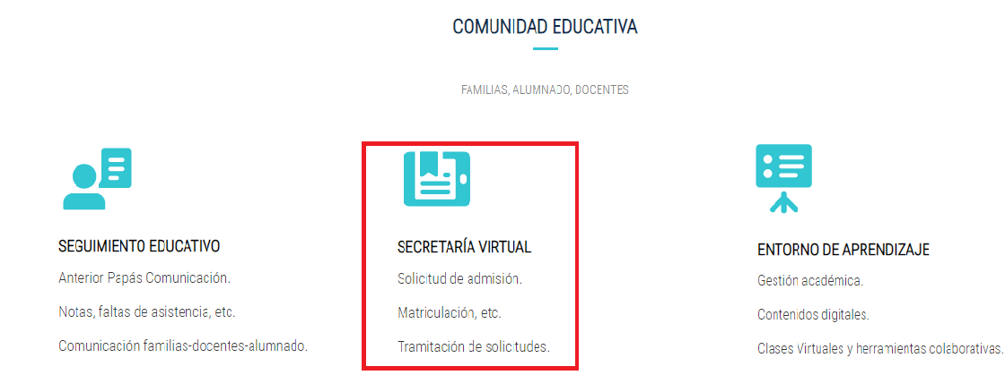
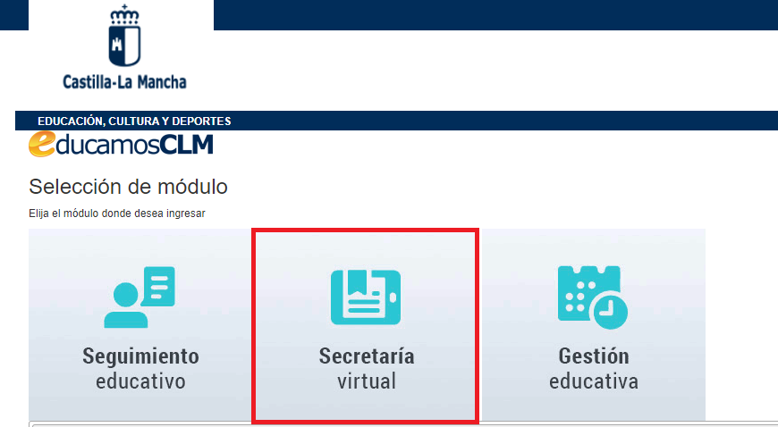

Solicitudes en EducamosCLM
educamosclm.castillalamancha.es
a través de la SECRETARÍA VIRTUAL
Después de entrar en EducamosCLM accedemos a la “Secretaría Virtual”.
ATENCIÓN: LA SOLICITUD DE ADMISIÓN NO ES UNA MATRÍCULA

Slide 13
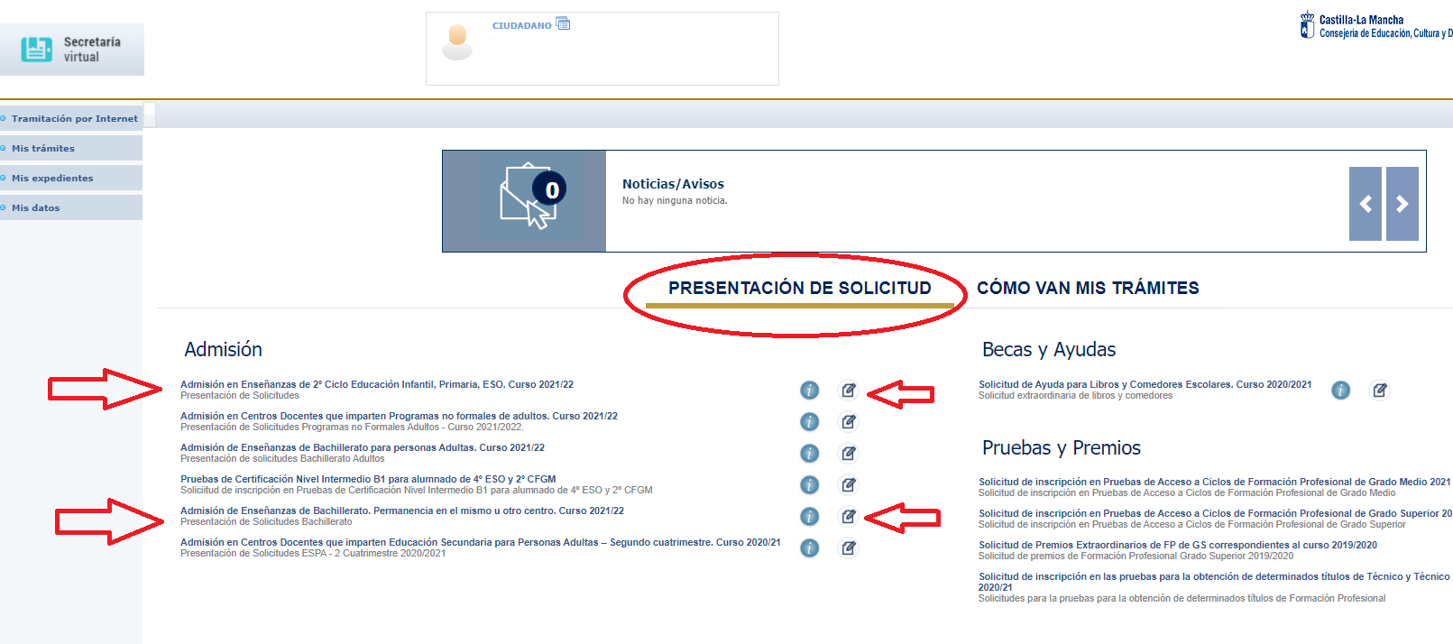
Hacemos clic en nuestra convocatoria

Slide 14
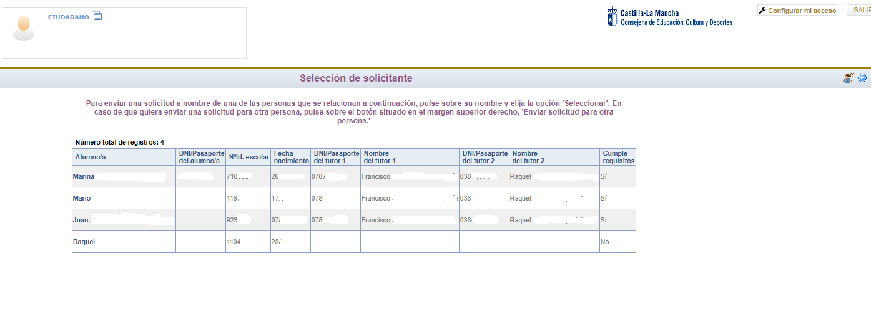

Si nuestro/a hijo/a ya está escolarizado/a en un centro educativo aparecerá y pulsamos sobre el candidato/a.
Si nuestro/a hijo/a no está escolarizado/a, pulsamos sobre el botón del “muñeco” de la parte superior izquierda.

Slide 15
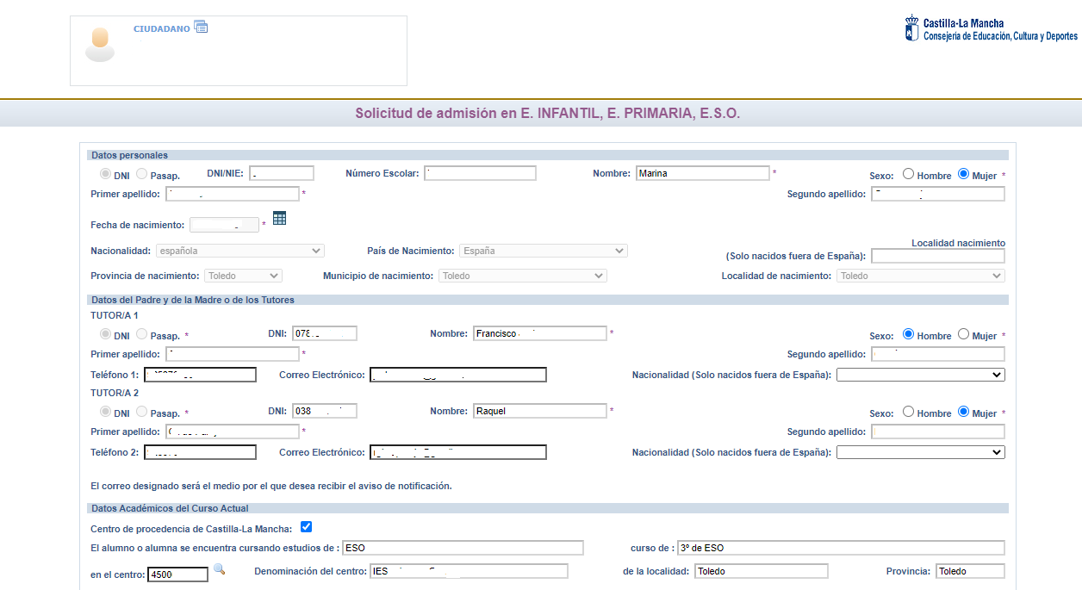

Muy importante el correo electrónico para notificaciones
Ya aparece la solicitud en pantalla.
- Si es alumnado de CLM aparecen todos los campos rellenos, incluido el centro en el que está actualmente matriculado/a.
- Si aún no está escolarizado/a en CLM, incluidos los alumnos/as de 3 años, debemos ir cumplimentando todos nuestros datos.

Slide 16
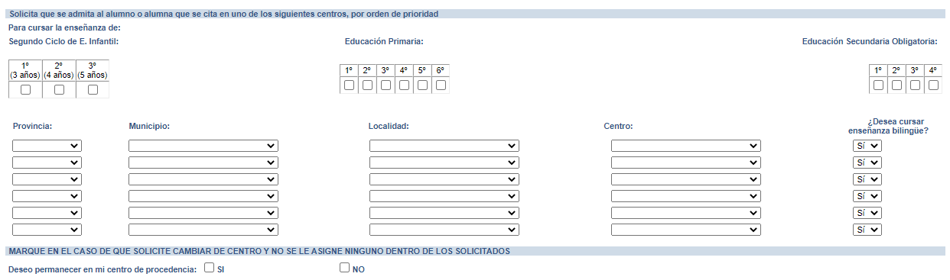

En este apartado indicaremos la etapa, curso y los centros educativos deseados por orden de preferencia y si solicitamos enseñanza bilingüe.
Se recomienda completar los 6 centros, ya que, de lo contrario, nos podrían asignar uno no elegido.
Para cambios de centro deberemos marcar “SI o NO deseo permanecer en mi centro de procedencia” ya que me pueden asignar un centro que no he solicitado si por baremo o vacantes no me asignan el centro deseado.
Los centros de interés según la zona educativa se pueden consultar en el Portal de Educación, http://www.educa.jccm.es/es/admision/admision-2-ciclo-infantil-primaria-bachillerato
para el caso de localidades en que exista más de una zona educativa.

Slide 17
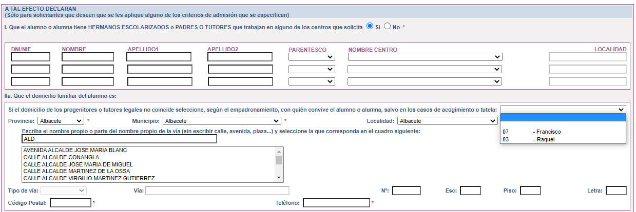

CRITERIOS
Es obligatorio marcar SI o NO y rellenar lo correspondiente
El domicilio que hay que alegar es en el que está empadronado el alumno/a con sus progenitores o tutores/as legales. Si el domicilio de ambos no coincide debemos indicar con cuál de ellos está empadronado/a.
Rellenar si existen hermanos/as/padres o madres que estudien o trabajen en los centros solicitados.
Poner parte del nombre propio de la vía, sin escribir calle, avenida…y luego seleccionar en el cuadro siguiente.
Hacer clic sobre la vía seleccionada para que aparezca grabada en el recuadro de abajo
Hay que rellenar por orden, Provincia/Municipio y Localidad y aparecerán todas las calles correspondientes a la localidad. Seleccionar en el recuadro la que corresponda y después completar con nº/piso/…y código postal.

Slide 18
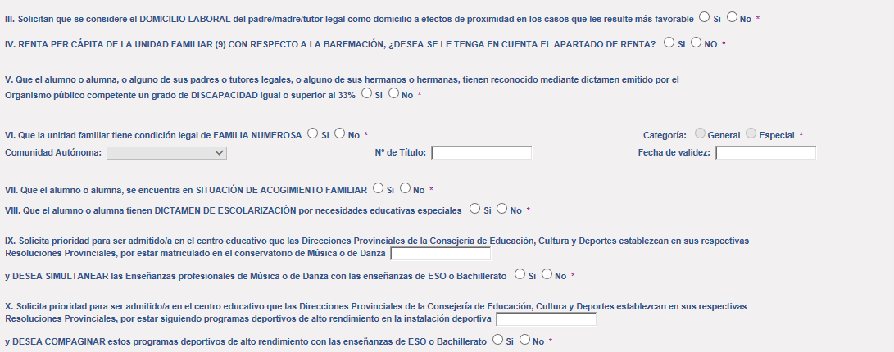
Debemos marcar SI – NO en cada criterio y en caso afirmativo, rellenar los formularios que se desplieguen en su caso.
Si el alumno/a está matriculado/a en un conservatorio de Música o Danza de CLM aparecerá por defecto el centro y nivel, sólo hay que pinchar Si o NO en caso de solicitar simultaneidad en los centros establecidos en las Resoluciones Provinciales.
Por último pinchar en la declaración

Slide 19

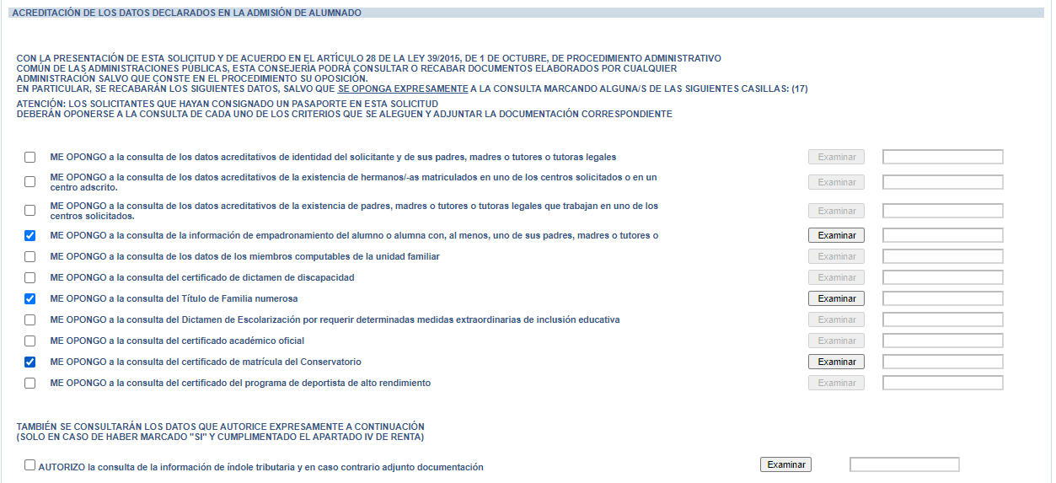
Los solicitantes con PASAPORTE deberán oponerse a los criterios de baremo que se han alegado y adjuntar la documentación correspondiente.
Autorización expresa si alegamos criterio de Renta
Para aquellos datos que SE OPONGA a hacer la comprobación de oficio, es necesario adjuntar la documentación oportuna que justifique los criterios alegados en la solicitud, para ello se pulsa donde pone “Examinar” de modo que se acceda a la carpeta de su ordenador en la que está el documento justificativo y se adjunta. Los documentos a adjuntar deberán tener formato PDF, con un máximo de 5 MB y en el nombre únicamente letras, números, guion alto y sin espacios.
(En caso de no adjuntar la documentación de manera telemática, se deberá aportar de manera presencial con cita previa en la Secretaria del centro solicitado como 1ª opción).

Slide 20
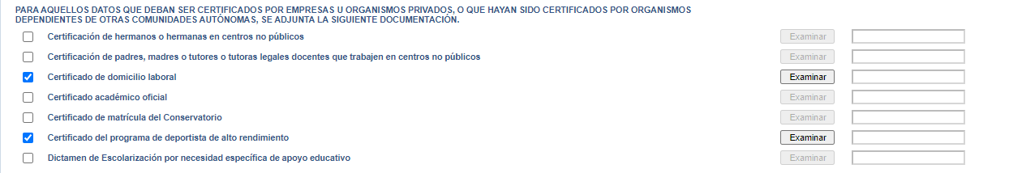
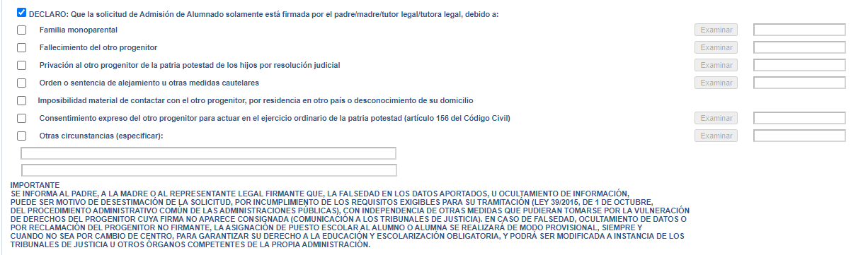
Datos alegados con certificación de empresas o entidades privadas u otras Comunidades Autónomas
Hay que seleccionar y adjuntar dichos certificados en “Examinar”
Deberán realizar la firma telemática LOS DOS progenitores/as o los dos tutores/as legales del alumno/alumna, también en Bachillerato para menores de edad.
EN CASO CONTRARIO NO SE REGISTRA LA SOLICITUD
Si la solicitud se firma por un tutor/a se tiene que declarar y documentar.

Slide 21

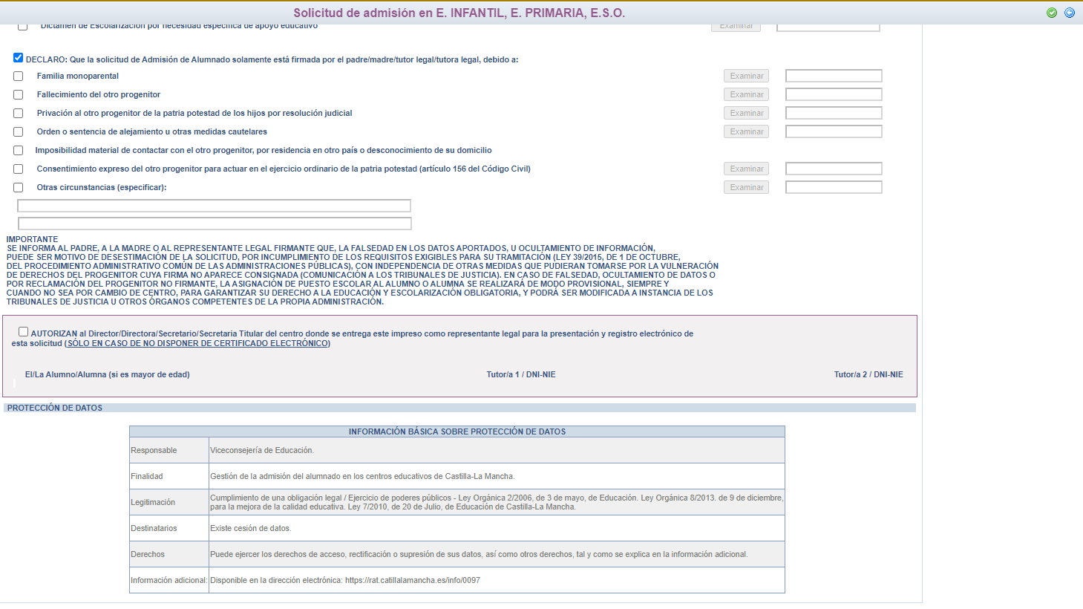
Esta casilla se selecciona en caso de que autoricemos al centro a presentar la solicitud si no tenemos usuario y contraseña.
Al terminar validamos

Slide 22
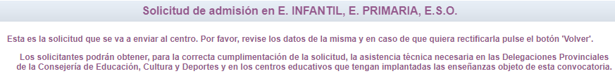


El sistema realiza ahora una serie de comprobaciones sobre nuestra solicitud. Si todo es correcto, nos muestra un resumen de la misma. Si no es así, nos avisa de ello y podemos corregir los errores
Cuando la solicitud esté correcta aparece este
Mensaje:
A continuación es necesario pulsar el botón de firma en la parte superior derecha, para continuar con el proceso de teletramitación.

Slide 23
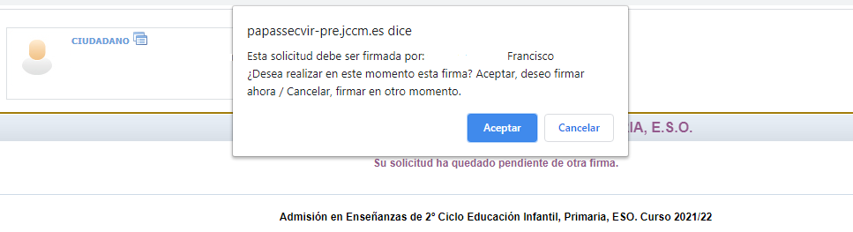

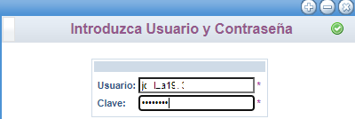
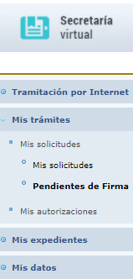
El sistema nos recuerda que la solicitudes deben ser firmadas por los dos progenitores/as o tutores/as legales, incluidas las solicitudes de Bachillerato si el alumno/a es menor de edad.
Si acepta, le saldrá otra pantalla con un resumen de la solicitud
y el botón para la firma con usuario y contraseña del segundo tutor.
Si cancela, el segundo tutor puede firmarlo en cualquier momento entrando en la plataforma EducamosCLM.
Secretaría Virtual - Mis trámites-Mis solicitudes- Pendientes de firma.
Tendrá la solicitud pendiente de firma hasta completar el proceso.

Slide 24

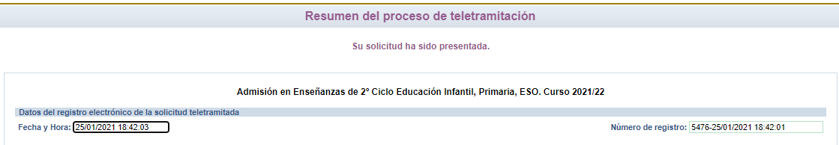
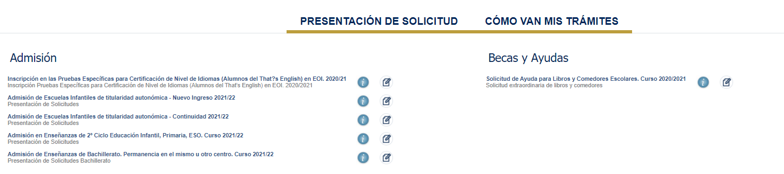
Finalmente, el programa nos mostrará nuestra solicitud tramitada correctamente,
“Su solicitud ha sido presentada”
Fecha y Hora Nº de registro
Puede consultar la solicitud realizada en EducamosCLM en el apartado “CÓMO VAN MIS TRÁMITES”. Seleccionando al alumno/a solicitante y en la opción “Ver solicitud” permite ver la solicitud finalizada, imprimirla o proseguir si no está registrada.
- si se quedó en borrador (sin ninguna firma) el tutor/a que la inició la podrá firmar, sin tener que volver a empezar.
- si se quedó en espera de una firma, presentará el botón para que firme el otro tutor/a con su usuario y contraseña.
- si se quedó registrada correctamente, va a mostrar la solicitud y la podrá imprimir con el botón correspondiente.

Slide 25

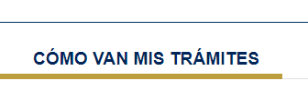
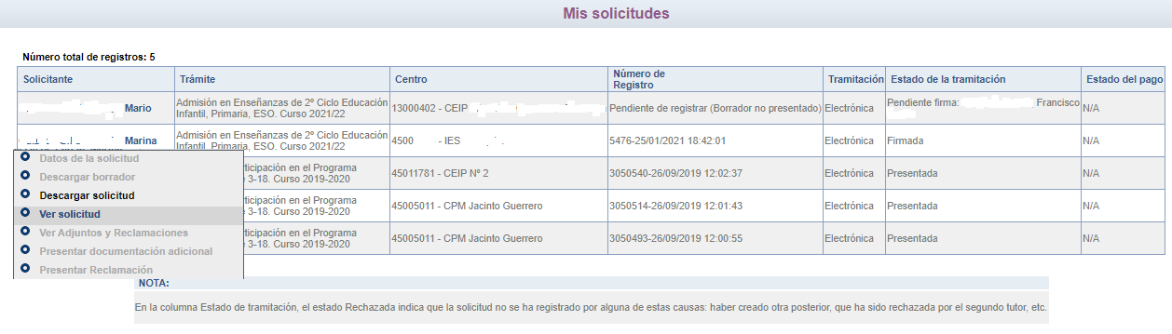
En “Cómo van mis Trámites” se ven todas las solicitudes realizadas y su estado en la barra: Firmadas – En borrador – Pendiente de firma – Rechazada.
Seleccionando al alumno/a en la barra se pueden realizar todos los trámites correspondientes al proceso de admisión:
Datos de la solicitud: ver baremo, centros adjudicados
Hacer más trámites: reclamaciones – renuncia y participación en vacantes resultantes
Ver, descargar e imprimir la solicitud y documentos adjuntos.

Slide 26

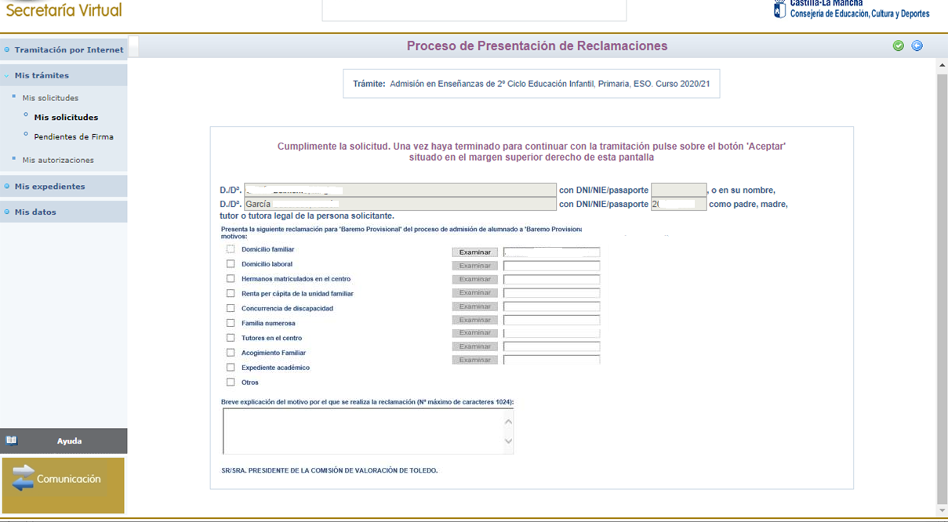
Presentación de Reclamaciones
Por educamosCLM: educamosclm.castillalamancha.es
Del 27 de abril al 3 de mayo – Baremo provisional
Del 29 de mayo al 4 de junio – Asignación provisional
2. Si lo deseamos adjuntamos documentos relacionados con cada motivo reclamado.
1. Marcamos el/los motivos por los que realizamos la reclamación.
3. Al finalizar pinchamos “aceptar”.

Slide 27
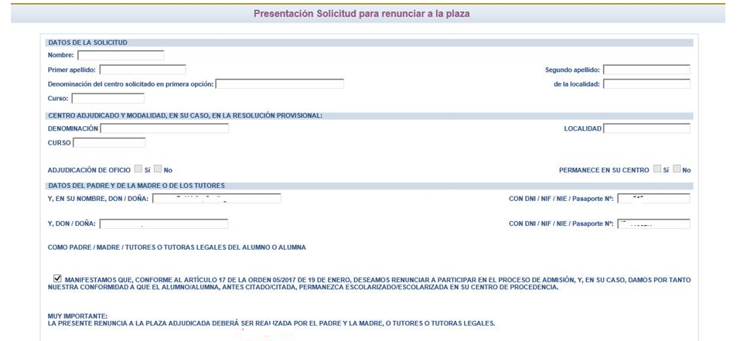
Renuncia al proceso de Admisión
Por educamosCLM: educamosclm.castillalamancha.es
Alumnado que realizó la solicitud de admisión y tras la asignación provisional, desea permanecer en su centro de procedencia.
Hasta el día 18 de junio de 2021
La renuncia la deben realizar los dos progenitores o tutores legales excepto declaraciones responsables y mayores de edad.

Slide 28

VACANTES RESULTANTES
Oferta de vacantes resultantes – sólo para el alumnado que ha participado en el proceso de admisión, incluidos los alumnos/as de Inclusión Educativa y:
No hubieran obtenido plaza en un centro de su elección.
Hermanos o hermanas que se escolaricen por primera vez en la localidad y soliciten ser agrupados en un centro.
El alumnado que pueda mejorar la opción adjudicada.
Solicitudes del 29 de junio al 6 de julio
Por educamosCLM: educamosclm.castillalamancha.es
El alumnado que, pudiendo optar a la oferta de vacantes resultantes no realiza la solicitud en plazo, no participará en este proceso y permanecerá en el/los centros adjudicados en la definitiva.
Adjudicación – 21 de julio
Matrícula 1 y 2 de septiembre

Slide 29
Plazo Extraordinario
A partir del 15 de junio
Sólo se estimarán solicitudes por:
En las solicitudes extraordinarias NO se bareman criterios.
1. Traslados de localidad.
Empadronamiento del alumno/a solicitante con sus progenitores o tutores legales en la nueva localidad o certificado laboral expedido por la empresa.
2. Traslados por circunstancias que respondan a casos excepcionales, tales como violencia de género o acoso escolar.
Adjuntar un modelo de solicitud adicional en el que se exponga la circunstancia concurrente en su caso, aportando la documentación acreditativa correspondiente, para su supervisión por el Servicio Provincial de Inspección Educativa.
3. Alumnado que no haya participado en el proceso de admisión y deba escolarizarse.
Empadronamiento del alumno/a solicitante con sus progenitores o tutores legales.
4. Alumnado que participó en el proceso de admisión, se le adjudicó cambio de centro y repite curso.
Adjuntar un modelo de Solicitud de “Expone y solicita”.

Slide 30

MATRICULACIÓN
Todo el alumnado que haya obtenido un puesto escolar en el presente proceso de admisión, deberá formalizar la matrícula en el centro en el que haya sido asignado o a través de la plataforma EducamosCLM https://educamosclm.castillalamancha.es
  Infantil y Primaria: desde el 29 de junio y el 6 de julio de 2021, ambos inclusive.
  ESO y Bachillerato: desde el 29 de junio y el 9 de julio de 2021, ambos inclusive.
  Proceso de vacantes resultantes: 1 y 2 de septiembre
¡MUY IMPORTANTE!
LA MATRICULACIÓN EN LOS PLAZOS ESTABLECIDOS ES OBLIGATORIA SIN EXCEPCIÓN.
EL ALUMNO/A QUE NO SE MATRICULE EN ESTOS PLAZOS, PERDERÁ LA PLAZA ADJUDICADA, OFERTÁNDOSE COMO VACANTE RESULTANTE O A SOLICITANTES DE PLAZO EXTRAORDINARIO.
La PRE-MATRÍCULA o recogida de información de elección de materias que se realiza en los centros hacia finales de mayo/junio,
NO ES UNA MATRÍCULA OFICIAL.

Slide 31
SI TIENE UN PROBLEMA DE TIPO TÉCNICO CON LA PLATAFORMA EDUCAMOSCLM, HA DE ENVIAR UN CORREO ELECTRÓNICO A
educamosclm@jccm.es
INDIQUE NOMBRE Y APELLIDOS, DNI, Y DATOS COMPLETOS DEL PROBLEMA QUE TIENE (NOMBRE COMPLETO DEL ALUMNO, CURSO SOLICITADO, ETC). CUANTOS MÁS DATOS MEJOR PARA QUE LE PODAMOS ATENDER SIN VOLVER A PEDIRLE INFORMACIÓN.

Slide 32

CALENDARIO
ENERO
L | M | M | J | V | S | D
 |  |  |  | 1 | 2 | 3
4 | 5 | 6 | 7 | 8 | 9 | 10
11 | 12 | 13 | 14 | 15 | 16 | 17
18 | 19 | 20 | 21 | 22 | 23 | 24
25 | 26 | 27 | 28 | 29 | 30 | 31
Descanso 1er Trimestre
 | 12 de enero Publicación de la Resolución de la Convocatoria de Admisión 2021-22.
 | 26 de enero: Publicación Resoluciones Provinciales - áreas de influencia, adscripciones y vacantes provisionales.
FEBRERO
L | M | M | J | V | S | D
1 | 2 | 3 | 4 | 5 | 6 | 7
8 | 9 | 10 | 11 | 12 | 13 | 14
15 | 16 | 17 | 18 | 19 | 20 | 21
22 | 23 | 24 | 25 | 26 | 27 | 28
15 y 16 - Dias de libre disposición o Carnaval
 | Del 1 de febrero al 26 de febrero: plazo de presentación de solicitudes.
MARZO
L | M | M | J | V | S | D
1 | 2 | 3 | 4 | 5 | 6 | 7
8 | 9 | 10 | 11 | 12 | 13 | 14
15 | 16 | 17 | 18 | 19 | 20 | 21
22 | 23 | 24 | 25 | 26 | 27 | 28
29 | 30 | 31
Descanso 2º Trimestre
 | Marzo: Gestión de solicitudes

Slide 33
ABRIL
L | M | M | J | V | S | D
 |  |  | 1 | 2 | 3 | 4
5 | 6 | 7 | 8 | 9 | 10 | 11
12 | 13 | 14 | 15 | 16 | 17 | 18
19 | 20 | 21 | 22 | 23 | 24 | 25
26 | 27 | 28 | 29 | 30
Descanso 2º trimestre
5 y 30 descanso lectivo
 | 26 de abril: Publicación del Baremo Provisional.
 | 27 de abril: Comienza el plazo de reclamaciones al baremo provisional.
 | 28 de abril: Sorteo público para resolver situaciones de empate.
MAYO
L | M | M | J | V | S | D
 |  |  |  |  | 1 | 2
3 | 4 | 5 | 6 | 7 | 8 | 9
10 | 11 | 12 | 13 | 14 | 15 | 16
17 | 18 | 19 | 20 | 21 | 22 | 23
24 | 25 | 26 | 27 | 28 | 29 | 30
31
31 de Mayo día de la Comunidad
 | 3 de mayo: Último día de reclamaciones al Baremo provisional.
 | Del 12 al 21 de mayo: Comunicación, con carácter provisional, sobre la escolarización del Alumnado de Inclusión Educativa a familias.
 | 28 de mayo: Publicación del Baremo Definitivo y la Asignación Provisional.
 | 29 de mayo: Comienza el plazo de reclamaciones a la asignación provisional.
JUNIO
L | M | M | J | V | S | D
 | 1 | 2 | 3 | 4 | 5 | 6
7 | 8 | 9 | 10 | 11 | 12 | 13
14 | 15 | 16 | 17 | 18 | 19 | 20
21 | 22 | 23 | 24 | 25 | 26 | 27
28 | 29 | 30
3 - Corpus Christi
 | 4 de junio: Último día de reclamaciones a la asignación provisional.
 | 15 de junio: Comienzo del plazo extraordinario de admisión.
 | 18 de junio: Plazo máximo para renunciar a participar en el Proceso de Admisión de Alumnado.
 | 28 de junio:
 | Publicación de vacantes definitivas. (Una vez descontados los puestos escolares DAR y MUS e inclusión)
 | Publicación de la Asignación Definitiva del Proceso de Admisión de Alumnado.
 | Comunicación, con carácter definitivo, sobre la escolarización del Alumnado de Inclusión Educativa a familias.
 | 29 de junio: Comienza el plazo de matriculación.
 | 29 junio: Plazo de solicitudes de vacantes resultantes.

Slide 34
JULIO
L | M | M | J | V | S | D
 |  |  | 1 | 2 | 3 | 4
5 | 6 | 7 | 8 | 9 | 10 | 11
12 | 13 | 14 | 15 | 16 | 17 | 18
19 | 20 | 21 | 22 | 23 | 24 | 25
26 | 27 | 28 | 29 | 30 | 31
 | Del 29 de junio al 6 de julio: Plazo de matriculación de alumnado de E. Infantil y Primaria.
 | Del 29 de Junio al 9 de julio: Plazo de matriculación de alumnado de ESO y Bachillerato.
 | Del 29 de junio al 6 de Julio: solicitudes de vacantes resultantes
 | 21 de julio: Adjudicación de las solicitudes presentadas de vacantes resultantes. Todos los niveles. Fin gestión listas de espera. Matrícula en centros 1 y 2 de septiembre.
AGOSTO
L | M | M | J | V | S | D
 |  |  |  |  |  | 1
2 | 3 | 4 | 5 | 6 | 7 | 8
9 | 10 | 11 | 12 | 13 | 14 | 15
16 | 17 | 18 | 19 | 20 | 21 | 22
23 | 24 | 25 | 26 | 27 | 28 | 29
30 | 31
 | Agosto: Recepción y gestión de solicitudes extraordinarias.
SEPTIEMBRE
L | M | M | J | V | S | D
 |  | 1 | 2 | 3 | 4 | 5
6 | 7 | 8 | 9 | 10 | 11 | 12
13 | 14 | 15 | 16 | 17 | 18 | 19
20 | 21 | 22 | 23 | 24 | 25 | 26
27 | 28 | 29 | 30
 | 1 y 2 de septiembre: Matriculación de adjudicados en vacantes resultantes.
 | 7 de septiembre: Publicación de Adjudicación de solicitudes de "plazo extraordinario" presentadas desde el 15 de junio al 31 de agosto.
Después del 7 de septiembre: Notificación a interesados e interesadas para solicitudes extraordinarias presentadas desde el 1 de septiembre, todos los niveles.

Slide 35
CANALES DE INFORMACIÓN
  Portal de Educación: http://www.educa.jccm.es
    Guía para las familias.
    Video – tutoriales (solicitudes, matriculación, reclamaciones, renuncias…)
    Preguntas frecuentes
    Oferta educativa
  Centros Educativos.
  Correos electrónicos:
  Albacete: admision.ab@jccm.es
  Ciudad Real: admision.cr@jccm.es
  Cuenca: admision.cu@jccm.es
  Guadalajara: admision.gu@jccm.es
  Toledo: admision.to@jccm.es
  admision.talavera@jccm.es
  admision.edu@jccm.es
  Teléfonos de información Único de Información (012).

Slide 36
Muchas Gracias por vuestra atención.

